Slide 1
三福百货ERP项目 BI规划建议和现有报表分析
Aug 2013
Rainy Zhang 2013.08

Slide 2
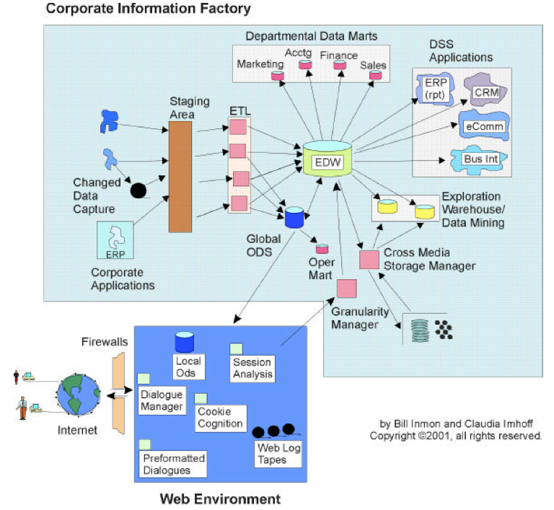
BI实施方法论
CIF的核心思想是把整个架构分成不同的层次以满足不同的需求，把DW(数据仓库)分解成DM(数据集市)逐一实施 。
现在CIF已经成为建设数据仓库的框架指南。
-Bill Inmon(数据仓库之父)

Slide 3
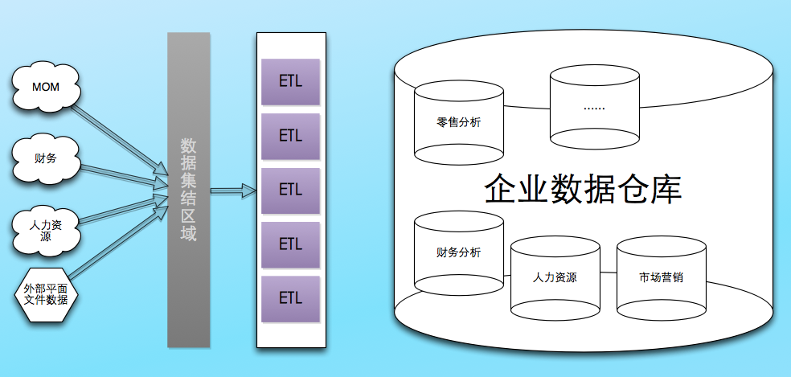
BI实施的一般方案
采用数据集市到数据仓库的方式进行BI的搭建，最终合并成为企业级数据仓库

Slide 4
BI数据归档建议

Slide 5
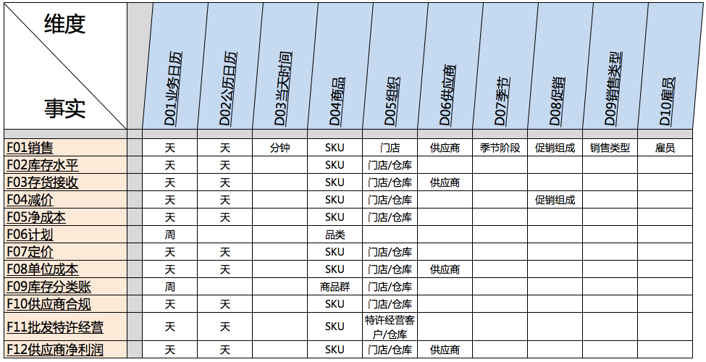
RA标准分析模型

Slide 6
匹配概览

Slide 7
部门报表匹配概览
部门 | H | M | L | 总计
商品中心 | 34 | 10 | 16 | 60
运营线 | 11 | 5 | 25 | 41
总裁办 | 7 | 9 | 20 | 36
营销部 | 0 | 0 | 22 | 22
HR | 0 | 0 | 9 | 9
拓展 | 0 | 0 | 13 | 13
生产管理 | 0 | 6 | 8 | 14
总计： | 52 | 30 | 113 | 195

Slide 8
部门分析
部门 | H | M | L | 总计
商品中心 | 34 | 10 | 16 | 60
运营线 | 11 | 5 | 25 | 41
总裁办 | 7 | 9 | 20 | 36
生产管理 | 0 | 6 | 8 | 14
HR | 0 | 0 | 9 | 9
拓展 | 0 | 0 | 13 | 13
营销部 | 0 | 0 | 22 | 22
总计： | 52 | 30 | 113 | 195
商品中心，匹配度高
主要分析和监控商品销售、毛利、周转、清仓等都为MOM系统中能够管理到的数据，在RA中也有对应的模型
订货、收货、退货相关信息在RA模型没有或者没有明细到需求级别
运营线，匹配度中
主要分析和监控门店销售、达成、客流、销售行为等都为MOM系统中能够管理到的数据，在RA中也有对应的模型，或者需要进行相应的修改
进店人数，过店人数，员工绩效，天气等相关分析，RA中没有对应模型
总裁办，匹配度中
主要分析和监控（新/可比）门店销售、达成、客流、销售行为等都为MOM系统中能够管理到的数据，在RA中也有对应的模型，或者需要进行相应的修改
员工绩效、顾客消费行为分析等RA中没有对应模型
生产管理、HR、拓展、营销部匹配度低
从下订单到订单收货MOM中管理的内容不能够达到报表要求
雇员的信息除过各品类的Buyer和门店Cashier的名称信息在MOM中维护，其他与HR有关的人员信息都不在MOM维护
MOM中维护门店的面积，商圈，开店时间，是否为可比门店等信息。但是不维护开店计划相关信息
营销中更需要客户的信息，客户的细分，客户的属性，客户的忠诚度等信息，MOM中不维护

Slide 9
L 在195张报表需求中，匹配度低的有113张，占比57.95%
内容 | 数量 | 原因 | 处理建议 | 预计人天
CRM信息 | 45 | MOM中无CRM，客户信息，客户满意等信息 | 将CRM数据抽取到RA中建模分析 | 140，按照新建8个维度，4个事实，1个数据集市
人力资源信息 | 23 | MOM中无HR内容 | 将HR数据抽取到RA中建模分析 | 140，按照新建8维度，4个事实，一个数据集市
订货到收货过程 | 16 | RA中没有明细到订单、发运接收级别 | 将订单到收货过程抽取到RA中建模分析 | 15，按照新建1个事实
新店计划 | 12 | MOM中新店计划内容 | 将新店计划抽取到RA中建模分析 | 15，按照新建1个事实
RTV | 5 | RA中不包含退货给供应商分析 | 将RTV从MOM抽取到RA中建模分析 | 15，按照新建1个事实
目标客流量 | 4 | MOM中无目标客流信息 | 将目标客流数据抽取到RA中建模分析 | 15，按照新建1个事实
天气温度维度 | 2 | MOM、RA中无天气温度维度 | 将门店天气温度数据抽取到RA中建模分析，需要与销售等事实进行关联 | 34，按照新建1个维度，更新8个事实
报价信息 | 1 | RA中无报价单信息 | 将供应商报价数据抽取到RA中建模分析 | 15，按照新建1个事实
费用（财务信息） | 1 | RA中无费用信息 | 将财务数据抽取到RA中建模分析 | 140，按照新建8维度，4个事实，一个数据集市
分部坪效 | 1 | RA中无分部坪效信息 | 将各门店分部面积数据抽取到RA中建模分析 | 15，按照新建1个事实
流程验收 | 1 | MOM中无流程验收信息 | 将流程验收数据抽取到RA中建模分析 | 55，按照新建两个维度，1个事实
市场容量 | 1 | MOM没有维护此信息 | 将市场容量数据抽取到RA中建模分析 | 15，按照新建1个事实
市调信息 | 1 | RA中无此分析内容 | 将市调数据抽取到RA中建模分析 | 15，按照新建1个事实
商品地点属性 | 4 | RA中无商品地点属性维度 | 将需要分析的商品地点属性信息抽取到RA中建模分析，与销售库存等进行关联 | 46，按照新建1个维度，更新12个事实

Slide 10
M 在195张报表需求中，匹配度低的有30张，占比15.38%
内容 | 数量 | 原因 | 处理建议 | 预计人天
客单，客单价 | 9 | RA中无次分析指标 | 在RA中现有模型上修改 | 3
门店属性 | 4 | MOM中无对应门店属性 | MOM使用UDA维护相关门店属性，并将添加的门店属性数据抽取到RA中统一分析 | 3
品种数 | 4 | RA中无此分析指标 | 在RA中现有模型上添加对应指标 | 3
畅销、一般、滞销品的定义 | 3 | RA中无此分析维度 | 基于逻辑在RA新建的商品地点维度上添加属性 | 3
供应商数量 | 2 | RA中无此分析指标 | 在RA中现有模型上添加对应指标 | 3
季节期间 | 2 | RA中季节期间为标准MOM中的季节阶段 | 使用MOM标准季节定义 | 3
地理信息 | 1 | RA中无此信息 | 将地理信息分析模型在RA中建立，地理信息维度需要和MOM中门店维护一致 | 3
供应商属性 | 1 | MOM中无对应供应商属性，开发市场地位、供应商产能等 | MOM添加维护相关供应属性功能，并将添加的供应商属性数据抽取到RA中统一分析 | 3
过季商品定义 | 1 | RA中无此分析维度 | 基于逻辑在RA新建的商品地点维度上添加属性 | 3
欠货定义 | 1 | RA中无此分析维度 | 基于逻辑在RA中现有商品维度上添加属性 | 3
商品属性 | 1 | MOM中无对应商品属性 | MOM使用UDA维护相商品属性，并将添加的商品属性数据抽取到RA中统一分析 | 3
主推品定义 | 1 | MOM中无对应商品属性 | MOM使用UDA维护相商品属性，并将添加的商品属性数据抽取到RA中统一分析 | 3

Slide 11
内容 | 预计人天 | 全部 | 剔除财务，人力资源 | 剔除财务，人力资源，CRM，生产管理，物流
客单，客单价 | 3 | ✔ | ✔ | ✔
门店属性 | 3 | ✔ | ✔ | ✔
品种数 | 3 | ✔ | ✔ | ✔
畅销、一般、滞销品的定义 | 3 | ✔ | ✔ | ✔
供应商数量 | 3 | ✔ | ✔ | ✔
季节期间 | 3 | ✔ | ✔ | ✔
地理信息 | 3 | ✔ | ✔ | ✔
供应商属性 | 3 | ✔ | ✔ | ✔
过季商品定义 | 3 | ✔ | ✔ | ✔
欠货定义 | 3 | ✔ | ✔ | ✔
商品属性 | 3 | ✔ | ✔ | ✔
主推品定义 | 3 | ✔ | ✔ | ✔
CRM信息 | 140 | ✔ | ✔
人力资源信息 | 140 | ✔
订货到收货过程 | 15 | ✔ | ✔
新店计划 | 15 | ✔
RTV | 15 | ✔ | ✔ | ✔
目标客流量 | 15 | ✔
天气温度维度 | 34 | ✔ | ✔ | ✔
报价信息 | 15 | ✔
费用（财务信息） | 140 | ✔
分部坪效 | 15 | ✔ | ✔ | ✔
流程验收 | 55 | ✔ | ✔
市场容量 | 15 | ✔
市调信息 | 15 | ✔
商品地点属性 | 46 | ✔ | ✔ | ✔
合计： | 711 | 711 | 356 | 146
安装调试：20左右 性能优化：40左右，按照一个分析模型（零售，CRM，HR，财务）

Slide 12
内容 | 预计人天 | 全部 | MOM,天气,坪效
客单，客单价 | 3 | ✔ | ✔
门店属性 | 3 | ✔ | ✔
品种数 | 3 | ✔ | ✔
畅销、一般、滞销品的定义 | 3 | ✔ | ✔
供应商数量 | 3 | ✔ | ✔
季节期间 | 3 | ✔ | ✔
地理信息 | 3 | ✔ | ✔
供应商属性 | 3 | ✔ | ✔
过季商品定义 | 3 | ✔ | ✔
欠货定义 | 3 | ✔ | ✔
商品属性 | 3 | ✔ | ✔
主推品定义 | 3 | ✔ | ✔
CRM信息 | 140 | ✔
人力资源信息 | 140 | ✔
订货到收货过程 | 15 | ✔
新店计划 | 15 | ✔
RTV | 15 | ✔ | ✔
目标客流量 | 15 | ✔
天气温度维度 | 34 | ✔ | ✔
报价信息 | 15 | ✔
费用（财务信息） | 140 | ✔
分部坪效 | 15 | ✔ | ✔
流程验收 | 55 | ✔
市场容量 | 15 | ✔
市调信息 | 15 | ✔
商品地点属性 | 46 | ✔ | ✔
合计： | 711 | 711 | 146
其中人天估计包含（不包含报表制作）
技术设计（10%）
ETL开发及测试（70%）
分析模型开发及测试（20%）
优点
分析范围广
可以涵盖整个企业运营及分析的各个方面
缺点：
不符合BI（数据仓库）实施方法论一般规律
实施周期长，实施过程复杂
各个模块实施内容有相互影响
方案一
优点：
符合BI（数据仓库）实施方法论一般规律
实施周期段，实施过程相对简单
单独模块（业务）的实施
缺点：
分析范围有局限
RA分析只能在零售业务范围内，其他的分析需要到其他对应系统中
方案一
安装调试：20左右 性能优化：40左右，按照一个分析模型（零售，CRM，HR，财务），不包含报表制作
其中CRM、财务等系统的估计人天是简单估计，具体人天需要对业务系统进行分析完成后才能给出

Slide 13
内容 | 预计人天 | 全部 | 完成部分内容
客单，客单价 | 3 | ✔ | ✔
门店属性 | 3 | ✔ | ✔
品种数 | 3 | ✔ | ✔
畅销、一般、滞销品的定义 | 3 | ✔ | ✔
供应商数量 | 3 | ✔ | ✔
季节期间 | 3 | ✔ | ✔
地理信息 | 3 | ✔ | ✔
供应商属性 | 3 | ✔ | ✔
过季商品定义 | 3 | ✔ | ✔
欠货定义 | 3 | ✔ | ✔
商品属性 | 3 | ✔ | ✔
主推品定义 | 3 | ✔ | ✔
CRM信息 | 140 | ✔ | 销售关联的客户信息(50)
人力资源信息 | 140 | ✔ | 人效(50)
订货到收货过程 | 15 | ✔ | ✔
新店计划 | 15 | ✔ | ✔
RTV | 15 | ✔ | ✔
目标客流量 | 15 | ✔ | ✔
天气温度维度 | 34 | ✔ | ✔
报价信息 | 15 | ✔ | ✔
费用（财务信息） | 140 | ✔ | 费用(50)
分部坪效 | 15 | ✔ | ✔
流程验收 | 55 | ✔
市场容量 | 15 | ✔ | ✔
市调信息 | 15 | ✔
商品地点属性 | 46 | ✔ | ✔
合计： | 711 | 711 | 371
方案一和方案二的折中方案，完成非MOM系统的主要分析内容
优点
可分析重点的内容，范围广
实施难度相对于方案一低，实施周期相对较短，风险相对较低
缺点：
非MOM系统的分析内容较局限
方案三
安装调试：20左右 性能优化：40左右，按照一个分析模型（零售，CRM，HR，财务），不包含报表制作
其中CRM、财务等系统的估计人天是简单估计，具体人天需要对业务系统进行分析完成后才能给出

Slide 14
三福BI总体实施方案
BI实施阶段
11上
11下
12上
12下
1月上
1月下
2月上
2月下
3月上
3月下
4月上
4月下
5月上
5月下
RA中零售分析搭建
方案一，零售分析设计在MOM功能设计完成后一周左右完成，开发需要在1月下完成，测试2月上完成。
CRM，HRMS，FIN需要快速分析设计和开发测试。
RA中客户关系分析搭建
RA中人力资源分析搭建
RA中财务分析搭建
RA中零售分析搭建
方案二，零售分析设计在MOM功能设计完成后一周左右完成，开发需要在2月下完成，测试3月下完成
RA中零售分析搭建
RA中客户关系核心分析
方案三，零售分析设计在MOM功能设计完成后一周左右完成，开发需要在3月上完成。
CRM，HRMS，FIN的核心分析需要快速分析设计和开发测试。
RA中人力资源核心分析
RA中财务核心分析

Slide 15
报表体系案例介绍——某中国著名鞋类品牌
使用部门 | 仪表盘 | 报表名
销售 | 营运人效报表 | 营运人效日报表
 |  | 营运人效周报表
 |  | 营运人效月报表
 |  | 营运人效时段日报表
 | 营运经理成交率报表 | 营运经理成交率日、周报
 |  | 营运经理成交率月报
 | 营运经理销售报表 | 营运经理销售日报
 |  | 营运经理销售周报
 |  | 营运经理销售月报
 |  | 营运经理节假日同比报表
 |  | 同店增长日报表
 | 销售执行 | CSO Dashboard
基于监控与部门职责结合的BI报表体系
使用部门 | 仪表盘 | 报表名
供应链 | 供应链交期完成率 | 交货及时KPI明细
 |  | 工厂承诺交期完成率（按订单行）
 |  | 采购需求交期完成率（按订单行）
 |  | 工厂承诺交期完成率（按订单量）
 |  | 采购需求交期完成率（按订单量）
 | 供应链交货天数 | 交货天数一览
 |  | 追单交货天数统计
 | 供应链库存 | 进、销、存一览表
 |  | 采购入库对比
 |  | 库存结构
 |  | 库存结构一览
 |  | 新旧库存对比
 |  | 经销部库存销售分析
 |  | 采购入库
 | 供应链销售 | 销售结果
 |  | 新品销售周报
 |  | 货款预算基础资料表
 |  | 销售同比分析
 | 供应链货品追踪 | 货品追踪汇总
 |  | 货品追踪报表（工厂）
使用部门 | 仪表盘 | 报表名
品牌 | 品牌经销部 | 经销部日报
 |  | 经销部周报
 | 品牌商品属性 | 款式分析
 |  | 材质、小类分析
 |  | 新品上市追踪
 |  | 提供明细
 | 品牌月销售指标追踪 | 月销量指标追踪（总）
 |  | 月销量指标追踪经销部
 | 品牌库存结构 | 库存结构
 | 品牌商品经营 | 经营周报
 |  | 到经营组当季商品分析
 |  | 门店周报
 |  | 货品店铺周分析
 |  | 当季商品货品分析查询

Slide 16
案例介绍——某中国著名多业态零售集团
基于监控的BI报表体系
管理分类 | 仪表盘名称 | 报表名称
库存管理 | 销售与投资回报率 | 销售库存与投资回报率
 | 库存预警 | 门店库存周转
 |  | 无销售商品
 |  | 负库存单品
 |  | 商品到货率
 |  | 当前地点脱销风险
品类绩效 | 商品销售和毛利 | 当前100大热销商品现状
 |  | 销售/毛利四象限报表
 |  | 业绩概览
 |  | 负毛利报表
 |  | 销售日报表
 | 采购支持 | 采购业绩报表
营运绩效 | 商品地点分析 | 门店销售、库存
 |  | 商品动销
 | 损耗 | 损耗占例
 |  | 损耗构成
 |  | 损耗前十单品
 | 可比门店增长 | 可比门店销售毛利
供应链绩效 | 供应商绩效 | 供应商商品计分卡
 |  | 供应商年度增长
价格与营销 | 定价 | 当前价格趋势
 |  | 当前地点价格趋势
 |  | 当前价格异常
 | 销售构成 | 畅销品/KVI销售贡献
 |  | 销售和毛利贡献-采购组
 |  | 经营模式销售组成
 |  | 销售构成报表
生鲜管理 | 生鲜专家 | 门店生鲜商品损耗趋势
 |  | 生鲜门店销售毛利分析/趋势
 |  | 生鲜库存分析/趋势
 |  | 生鲜单品销售毛利分析/趋势
 |  | 生鲜定价/成本
 |  | 生鲜供应商绩效
 |  | 生鲜订货

Slide 17
案例介绍——某全球领先IT卖场 部分一
基于监控的BI报表体系
Dashboard | Report | Chinese | Description
Inventory Reports | Inventory Overview | 库存概览 | Inventory overview (SOH, on-order, share%) by department; can be drilled down along the merchandise hierarche down to item.
 | Inventory Overview by Brand | 库存概览（按品牌） | Inventory overview (SOH, on-order, share%) by department/ brand; can be drilled down along the merchandise hierarche down to item.
 | Item Enquiry | 货品库存查询 | Enquire the inventory status of a group of items by dept/ main product group/ product group/ brand
 | Inventory Adjustment | 库存调整 | Enquire inventory adjustment by reason to anlayze the cause of shrinkage or if there are any wrong operations causing the inventory markdown.
 | Negative Inventory | 负库存 | To list out all the items with negative SOH for follow-up.
 | Inventory by Day | 日库存 | Daily inventory snapshot, enquired with an item or a group of items by merchandise hierarchy; to support Procurement for stock compensation; to support historical SOH enquiries.
 | Stock Movement Report | 库存活动 | To enquire per item/ location(s), the stock movements (sales, receipt, transfer, inventory adjustment, rtvs) within a period, by day.
SALDO | SALDO Report (Dept Level) | SALDO 报表（部门） | SALDO KPIs calculated at department level
 | SALDO Report (Dept - Brand Level) | SALDO 报表（部门/品牌） | SALDO KPIs calculated at department/ brand level
 | SALDO Report (Main Product Group Level) | SALDO 报表（总商品组） | SALDO KPIs calculated at main product group level
 | SALDO Report (Main Product Group - Brand Level) | SALDO 报表（总商品组/品牌） | SALDO KPIs calculated at main product group/ brand level
 | SALDO Report (Product Group Level) | SALDO 报表（商品组） | SALDO KPIs calculated at product group level
 | SALDO Report (Product Group - Brand Level) | SALDO 报表（商品组/品牌） | SALDO KPIs calculated at product group/ brand level
 | SALDO Report (Item Level) | SALDO 报表（货品） | SALDO KPIs calculated at item level
 | SALDO Report (Brand Level) | SALDO 报表（品牌） | SALDO KPIs calculated at brand level
 | Top 20 | 销售最佳20名 | Company Top 20 vs Store level Top 20, showing sales and SOH metrics
 | Stock Overview | 库存概览（图示） | Graphical view of Stock age; 70-20-10 and 60-20-20 rule
Sales Analysis | Daily List | 每天门店表现 | Management's overview at store and departmental level for yesterday's sales, MTD sales, YTD sales and Growth vs LY.
 | Item Success Report | 商品销售成功率表 | Departmental overview of sales performance in a date range (qty, value, inhouse share%, avg selling price, avg basket value, sales transactions.) This report can be drilled down to enquiry the Main Product Group/ Product Group/ Brand/ Item details of sale and inventory information.
 | Item Success Report> Sales Transaction | 门店销售交易数量 | Hourly sales transaction number by week
 | Store Overview | 门店销售概览 | Store sales overview month-to-date
 | Store Overview (By Brand) | 门店销售概览（品牌） | Store sales overview (grouped by brand) month-to-date
 | Sales Transactions
 | Store Overview (YTD) | 门店销售概览（年初至今） | Store sales overview year-to-date
 | Store Overview (By Brand YTD) | 门店销售概览（品牌,年初至今） | Store sales overview (grouped by brand) year-to-date
 | Item Enquiry | 货品销售查询 | Enquire the MTD sales of a group items by dept/ main product group/ product group/ brand
 | Special Item Sales | 特别商品销售 | Sales of special items, e.g. photo development, mobile phone contract
 | Daily Store Gross Margin | 日毛利率 | <For controlling> Daily store level sales turnover, revenue, gross margin, margin%.
 | Flyer Analysis | 海报产品分析 | To analyze flyer sales performance weekly. Sales turnover, value, margin, SOH of the flyer week, week - 1 and week + 1 for comparison. Flyer products are maintained by Item List, and then fed into the selection criteria of the report.
 | Flyer Analysis Daily | 海报产品每日分析 | To analyze flyer sales performance daily. Sales turnover, value, margin by day Flyer products are maintained by Item List, and then fed into the selection criteria of the report.
 | In-house Share by Brand | 品牌和部门占比 | In-house Share per brand against department, with sales, soh, margin metrics
 | Deposit Pool |  | For mobile phone contract usage, to check whether the deposit value is enough to cover the sales.

Slide 18
案例介绍——某全球领先IT卖场 部分二
基于监控的BI报表体系
Dashboard | Report | Chinese | Description
Sales Management Reports | Monthly Sales Overview | 月销售概览 | Monthly TY vs LY sales performancce, per store or company level
 | Store Markdown | 门店减价 | Store markdown information per store, can be drilled down into department level or transactional level or to perform store markdown reason analysis.
Sales Bonus | Bonus | 销售奖金 | To list out the sales eligible for bonus per consultant per month. Bonus included distinctive items count, accessories, extended warranty sales.
 | Summary | 销售顾问销售汇总 | A summary of sales consultants' performance; showing a list of KPIs based on the sales documents coming from sales desk.
Employee Discount | Employee Discount Summary | 员工折扣摘要 | To support store administration department to approve the employee discount application in the stores. To enquire whether an employee has already reached the employee discount purchase limit for the current year.
 | Employee Discount Detail | 员工折扣细节 | The purchase details with employee discounts, by sales documents.
Customer Count | Customer Qty Overview | 门店访客数量概览 | Daily number of customers entering the store, number of sales transactions, and conversion rate.
 | Customer Qty Detail | 门店访客数量明细 | Hourly number of customers entering the store, number of sales transactions, and conversion rate.
Inventory Rotation Reports | Top N | 销售最佳N位 | Summary level of Top N performance. Top N (default top 20) items by Sales Unit, Sales Value, Stock Reach. Top N Item, Top N Main Product Group, Top N Product Group, Top N Brand are available according to the selection. Graphical presentation (bar chart) available by "view selector". For example, if TV department is selected, the TOP N is calculated inside the TV department only.
 | Bottom N | 销售最差N位 | Summary level of Bottom N performance (worst performers). Bottom N (default bottom 20) items by Sales Unit, Sales Value, Stock Reach. Bottom N Item, Bottom N Main Product Group, Bottom N Product Group, Bottom N Brand are available according to the selection. Graphical presentation (bar chart) available by "view selector". For example, if TV department is selected, the Bottom N is calculated inside the TV department only.
 | Top N Detail | 销售最佳N位明细 | Top N performers by Sales Units, Sales Value, Stock reach with KPIs Sales, Stock, Stock Reach, Margin. Similar to Top N but with more KPIs displayed. Sales from previous months are also available
 | Bottom N Detail | 销售最差N位明细 | Bottom N performers by Sales Units, Sales Value, Stock reach with KPIs Sales, Stock, Stock Reach, Margin. Similar to Bottom N but with more KPIs displayed. Sales from previous months are also available
 | Dead Stock | 滞货 | Items that are having stock on hand but without sales within a selected date period.
Supplier | Supplier Sell-in Sell-out | 按供应商销售和采购 | Sales and receipt by supplier
 | Supplier Sell-in Sell-out by Processor | 按供应商销售和采购（按电脑处理器） | Sales and receipt by supplier (with processor/chipset/ display info)
 | Supplier Sell-in Sell-out YoY Comparison | 按供应商销售和采购年度同比 | Sales and receipt by supplier, TY vs LY comparison
 | Supplier Monthly Sell-in Sell-out | 按供应商销售和采购按月同比 | Sales and receipt by supplier, TY vs LY comparison per month (Jan to Dec per year)
Supplier Performance | Supplier Performance Report | 供应商表现 | Analyze supplier performance according to sales, receipt, other incomes, margin

Slide 19
未来三福报表体系规划建议
项目组负责搭建基于监控的BI报表体系
搭建基于监控的报表体系
各部门开放即席查询功能，基于各部门不同的关注点创建自己使用的报表体系

